Slide 1
Příprava rozpočtu kraje na rok 2021
odbor Financí
3. 9. 2020

Slide 2
Základní bilance
v tis. Kč
Mandatorní výdaje jsou výdaje na zajištění:
povinnosti stanovené zákonem,
povinnosti z uzavřené smlouvy,
zřizovatelského závazku (příspěvek na provoz), zakladatelského závazku (obchodní společnost kraje) a provozu krajského úřadu,
závazku schváleného zastupitelstvem kraje, např. na financování vyhlášené veřejné zakázky, kde se počítá s úhradou výdajů z rozpočtu 2021 nebo poskytnutí dotace,
udržitelnosti projektu spolufin. z EU.

Slide 3
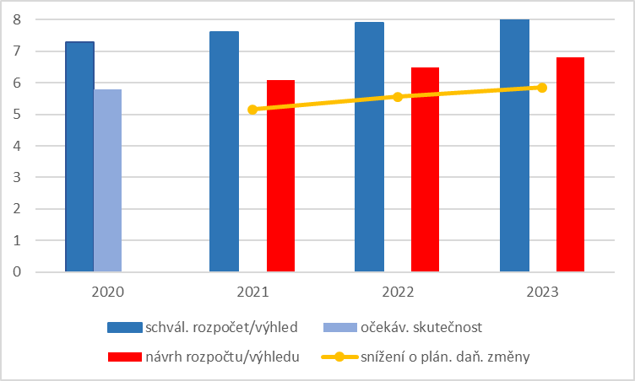
Příjmy
v tis. Kč
příjmy z úroků mezir. sníženy o 22 mil. Kč,
Kapitálové příjmy
prodej nepotř. majetku kraje ve výši 2 mil. Kč,
Přijaté dotace
pokles dotací na akce spolufin. z EU (o 924 mil. Kč),
nejsou plánovány odvody z fondů investic PO,
Multimodální log. centrum Mošnov 47 mil. Kč,
dotace od obcí a krajů v rámci doprav. obslužnosti
dotace z MF, MD, MŽP, MSPV,
Nedaňové příjmy
Daňové příjmy
příjmy ze sdílených daní ve výši 6,1 ml. Kč, tj. 5 % nárůst oproti oček. skutečnosti 2020,
správní poplatky ve výši 1,7 mil. Kč,
PŘÍJMY ZE SDÍLENÝCH DANÍ pro rok 2021
Notes:
Příjmy ze sdílených daní ke schvál. rozpočtu 2020 pokles o 16 % , k očekávané skutečnosti 2020 nárůst o 5 %.
Schval. rozp. 2020 7,3 mld. Kč
Oček. skut. 2020 5,8 mld. Kč
Návrh rozp. 2021 6,1 mld. Kč
Výhled 2022 6,5 mld. Kč
Výhled 2023 6,8 mld. Kč
Žlutá spojnice pak představuje objem příjmů ze sdílených daní za předpokladu schválení návrhu na zrušení superhrubé mzdy, který by byl doprovázen aktuálně diskutovaným snížením sazby daně z příjmů fyzických osob ze závislé činnosti až na 15 % z dnešních cca 20,1 %. Příjmy kraje by, na základě současného odhadu Ministerstva financí, v případě schválení tohoto návrhu poklesly ročně až o 1,12 mld. Kč.

Slide 4
Financování
v tis. Kč
úvěr UCB
MAX. využit, a to na akce EU, předfin. ISPROFIN i na vlastní podíl
nový úvěr
ve výši 893 mil. Kč, pro období 2021 – 2024 v celkové výši 2.798 mil. Kč,
prostředky r. 2020
114,1 mil. Kč úspory rozpočtu 2020 na základě provedených revizí a převod invest. akcí r. 2020,
FOND STRAT. PROJEKTŮ
Vybudování dílen pro praktické vyučování (Střední odborná škola, Frýdek-Místek, příspěvková organizace) 119 mil. Kč,
FOND SOC. SLUŽEB
příděl 19 mil. Kč,
FOND ŽP
zapojen na DP Ozdravné pobyty,
Notes:
Čerpání úvěru 1.794 mil. Kč
NOVÝ ÚVĚR ve výši 893 mil. Kč
Pro rok 2021 je navrženo je použít na úhradu:
akcí reprodukce majetku kraje 780 mil. Kč
vlastního podílu u akcí spolufin. z evropských zdrojů 113 mil. Kč
UniCredit Bank Czech Republic and Slovakia, a.s. ve výši 910 mil. Kč (úvěr je možné průběžně čerpat do roku 2023, k úplnému splacení musí dojít do konce roku 2024)
předfinan. podílu EU u akcí spolufin. z evropských zdrojů 554 mil. Kč
předfinan. podílu EU u akcí PO spolufin. z evropských zdrojů 29 mil. Kč
úhrada vlastního podílu u akcí spolufin. z evropských zdrojů 250 mil. Kč
předfinan. ISPROFIN u akcí reprodukce majetku kraje 77 mil. Kč
Splátka úvěru 960 mil. Kč
V roce 2021 je naplánováno dle uzavřených smluv splácení úvěrů od:
UCB ve výši 715 mil. Kč v souvislosti s projekty realizovanými v rámci programového období 2014 – 2020
EIB ve výši 77 mil. Kč, úvěr byl čerpán postupně v letech 2011 – 2015 v celkovém objemu 2.000 mil. Kč, splácení probíhá od roku 2016 a doplacení celé výše jistiny úvěru se předpokládá v roce 2025,
UCB ve výši 168 mil. Kč, úvěr čerpaný jednorázově v roce 2019 v objemu 1,01 mld. Kč na refinancování části jistiny úvěru od EIB z důvodu snížení výdajů na platbu úroků.
Ostatní
Zařazeny úspory rozpočtu kraje na rok 2020 ve výši 191 mil. Kč, a to:
účelové převody akcí reprodukce majetku kraje z roku 2020 ve výši 77 mil. Kč, jejichž realizace se přesouvá do roku 2021,
úspory ve výdajích roku 2020 na základě provedené 3. revize rozpočtu kraje ve výši 114,1 mil. Kč,
FONDY
V rámci Financování je zařazen příděl
do Fondu sociálních služeb ve výši 19 mil. Kč a 28 mil. Kč od obcí,
do Fondu návratných finančních zdrojů JESSICA ve výši 15 mil. Kč
a zapojení prostředků
z Fondu životního prostředí ve výši 7,8 mil. Kč,
z Fondu strategických projektů ve výši 119 mil. Kč,
z Zajišťovacího fondu ve výši 0,5 mil. Kč
Z Fondu návratných finančních zdrojů JESSICA ve výši 26 mil. Kč.

Slide 5
Záměr nového investičního úvěru
předpokládaná výše úvěrového rámce: 3 mld. Kč,
účel: financování investičních akcí realizovaných krajem a jeho příspěvkovými organizacemi,
období čerpání: v letech 2021 – 2024,
období splácení: v letech 2026 – 2035,
typ úrokové sazby: plovoucí 6měsíční Pribor + odchylka,
v rámci vlastního poptávkového řízení bude vyloučena možnost podání nabídky v rámci konsorcia bank, podmínkou bude poskytnout úvěr bez zajištění, bez rezervačního a ostatních poplatků.
Přehled akcí předpokládaných financovat z nového úvěru – viz příloha č. 2 materiálu č. 7/1
Notes:
období splácení záměrně navrženo až od roku 2026, jelikož ke konci roku 2025 kraj zcela splatí stávající úvěry od EIB a UCB, kdy roční celková splátka těchto úvěrů činí 245 mil. Kč
roční splátka jistiny nového úvěru bude ve výši 300 mil. Kč
zastupitelstvo kraje dne 3. 9. 2020 schválí záměr vyhlášení poptávkového řízení, které vyhlásí následně rada kraje na své schůzi dne 21. 9. 2020
v rámci poptávkového řízení bude vyspecifikováno, že investičními akcemi chápeme i opravy, rekonstrukce a modernizace stávajícího majetku
z již zrealizované indikativní poptávky vyplynulo, že vlastního poptávkového řízení se zúčastní až 9 z 10 bank, které spolupracují s krajem
bankami indikovaná odchylka od 6měsíčního Priboru se pohybuje v rozmezí 0,28 – 1,,3 %
aktuální výše 6M Priboru je 0,36 %
PROKLIK NA TABULKU V EXCELU

Slide 6
Výdaje – druhové členění
v tis. Kč

Slide 7

Příspěvek na provoz příspěvkovým organizacím
Notes:
Příspěvek na provoz je ve výši 84 % schvál. rozpočtu 2020.
Bez účelových prostředků (ty jsou ve výši mandatorních výdajů, meziročně je nelze srovnávat) a dofinancování u SOC, je na úrovni 90 % schvál. rozpočtu 2020.

Slide 8
VÝDAJE dle odvětví
v tis. Kč

Slide 9
HARMONOGRAM
zpracování rozpočtu kraje na rok 2021
a
příprava nového úvěru
datum | orgán kraje/výbor
červen | identifikace mandatorních výdajů a reálných příjmů pro rok 2021
červenec | projednávání
10. 8. | vedení kraje - projednání návrhu rozpočtu na rok 2021 a úvěru
17. 8. | rada kraje – projednání základních parametrů rozpočtu na rok 2021 a úvěru
24. 8. | finanční výbor – informace o přípravě rozpočtu a novém úvěru
3. 9. | zastupitelstvo kraje – schválení základních parametrů rozpočtu na rok 2021 a nastavení kritérií pro nový úvěr
21. 9. | rada kraje – nastavení vztahů k příspěvkovým organizacím, vyhlášení poptávkového řízení na nový úvěr
listopad/prosinec | rada kraje – projednání návrhu rozpočtu kraje na rok 2021
prosinec | finanční výbor – projednání návrhu rozpočtu kraje na rok 2021
prosinec | zastupitelstvo kraje – schválení rozpočtu kraje na rok 2021 a úvěru

Slide 10
Děkuji za pozornost.

